Slide 1




Documento 0: Ingecon
Diego Carabajal Belmar
Tomás Hurtado Silva
Vicente Ortega Nobizelli
Benjamín Parraguez Aguirre
Diego Sepúlveda Solar
Paulina Urrutia Moya
FECHA DE ENTREGA: 28– 04 - 2026

Slide 2

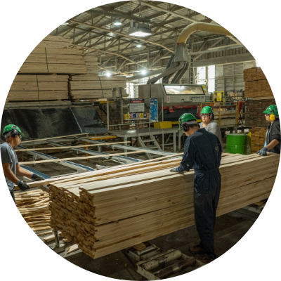
Sobre Ingecon
Empresa chilena dedicada a la industrialización de madera y construcción de estructuras prefabricadas.
Fundada en 1994
Cobertura a nivel nacional
Trazabilidad rigurosa y cumplimiento de normativas

Slide 3
Introducción
Posición actual
El Desafío
La Metodología
Líder técnico con el 60% del mercado de envigados en Chile y sólida capacidad industrial.
Baja visibilidad digital.
La captación de clientes depende de redes de contacto tradicionales, frenando la expansión hacia nuevos mercados
Análisis interno externo de Ingecon (PESTEL, Porter, Cadena de Valor),
Levantamiento de procesos, herramienta cualitativa(Ishikawa)
Objetivo Final: Evolucionar de una vitrina estática a una plataforma web integral y automatizada que funcione como una verdadera herramienta de captación y negocio.

Slide 4
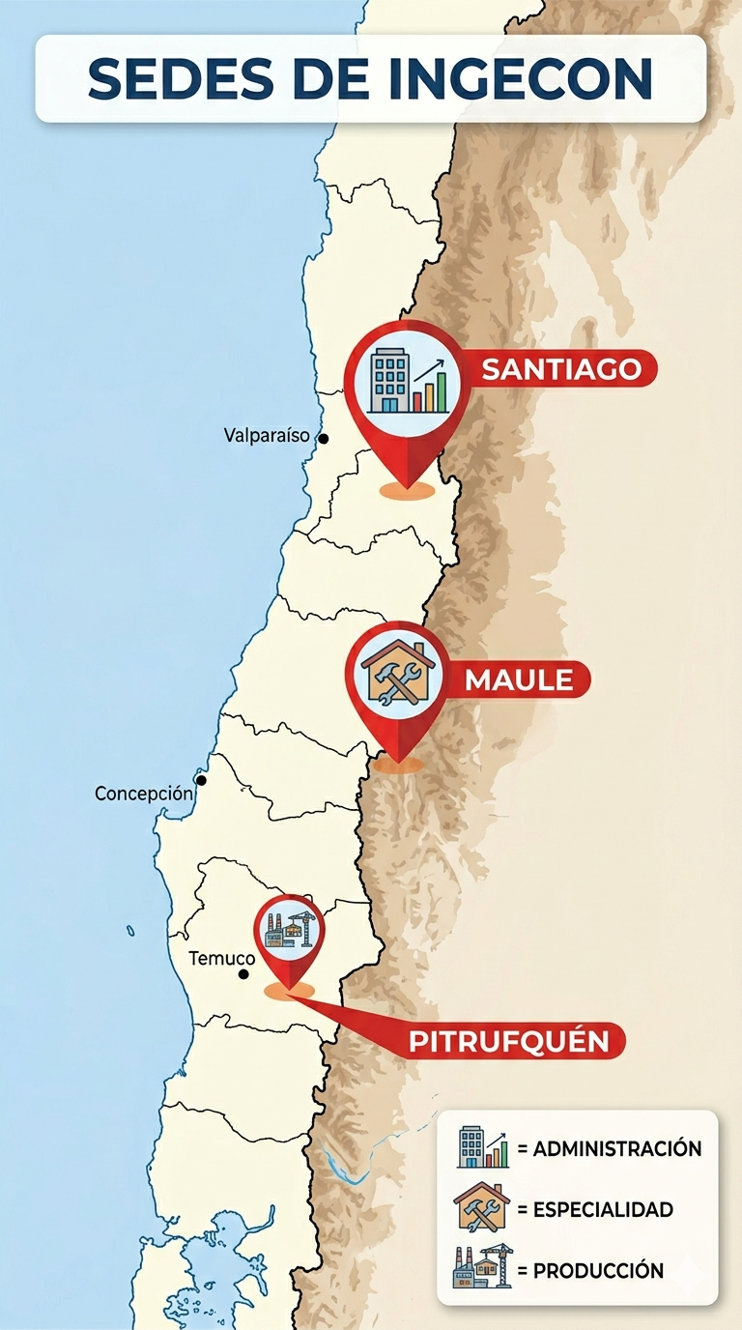
Despliegue Geográfico
Santiago – Casa Matriz
Gestión de finanzas, contabilidad y compras a gran escala.
Pitrufquén – Planta Principal
Aserradero principal y fábrica de viviendas prefabricadas.
Maule – Instalación Secundaria
Especialidades constructivas como por ejemplo la fabricación de cerchas y tabiques.

Slide 5
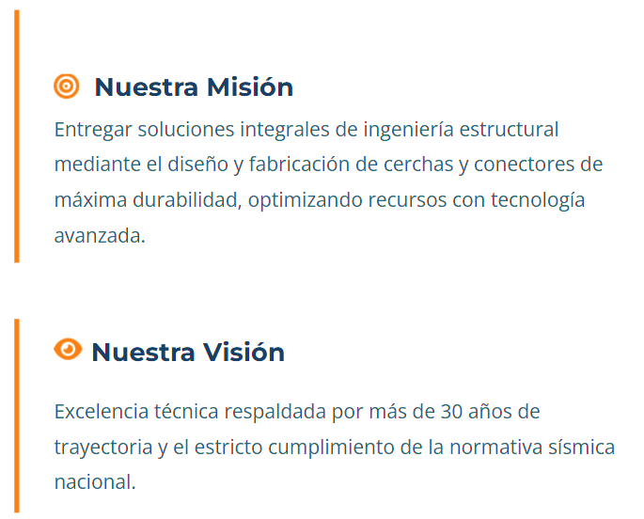
Misión y Visión

Slide 6
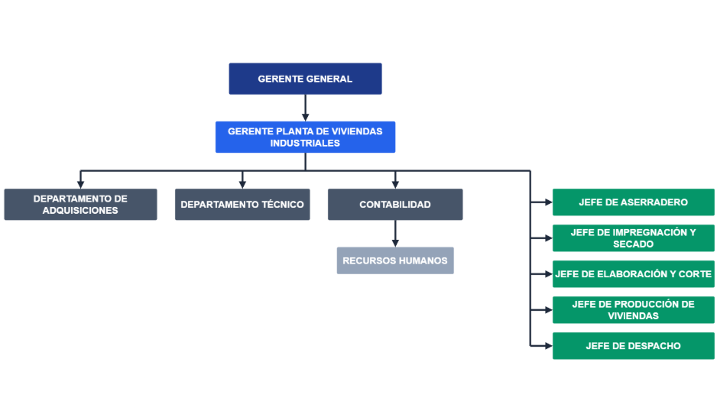
Estructura organizacional
Organigrama de Ingecon

Slide 7
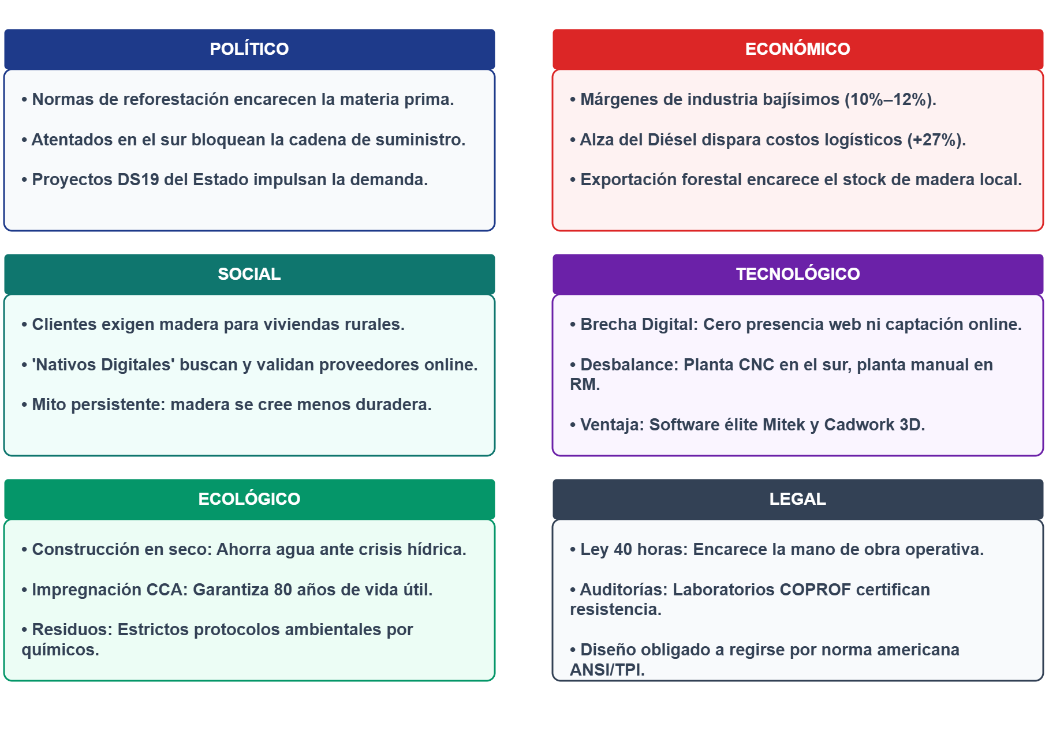
Metodología - PESTEL

Slide 8
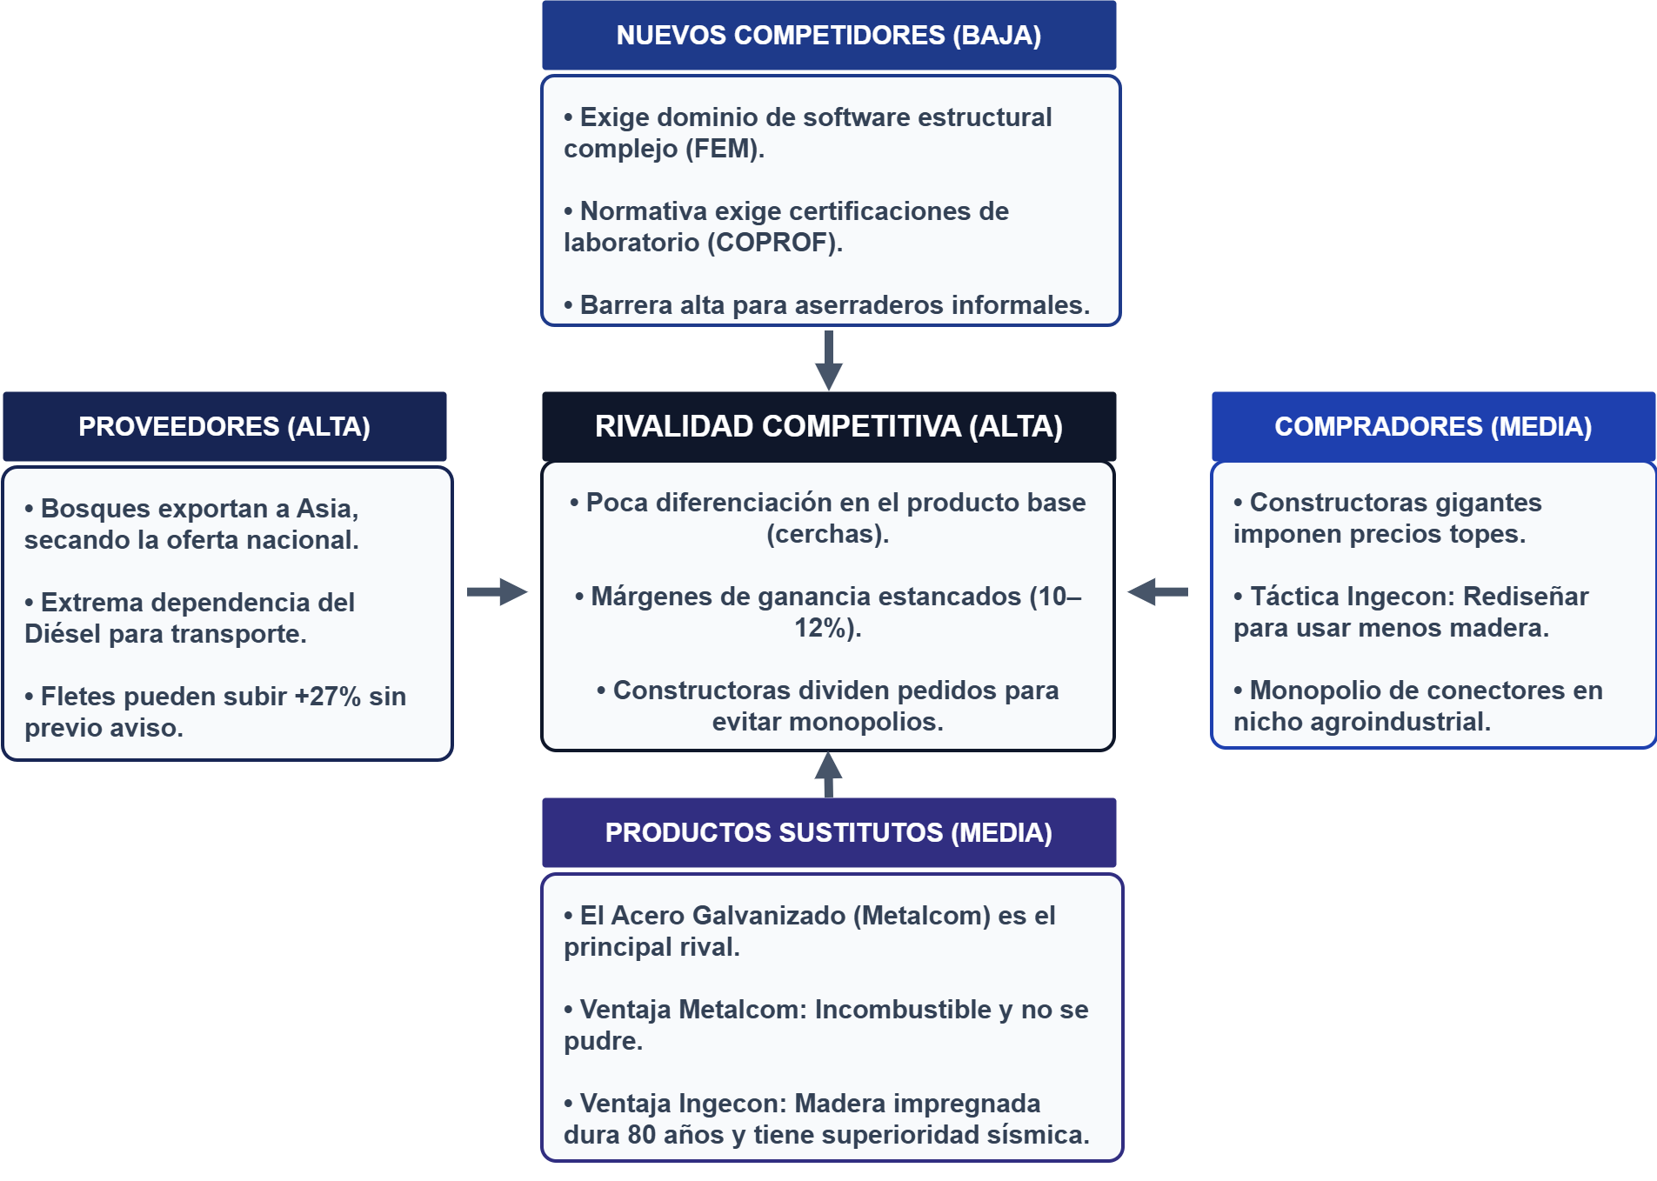
Metodología - PORTER

Slide 9
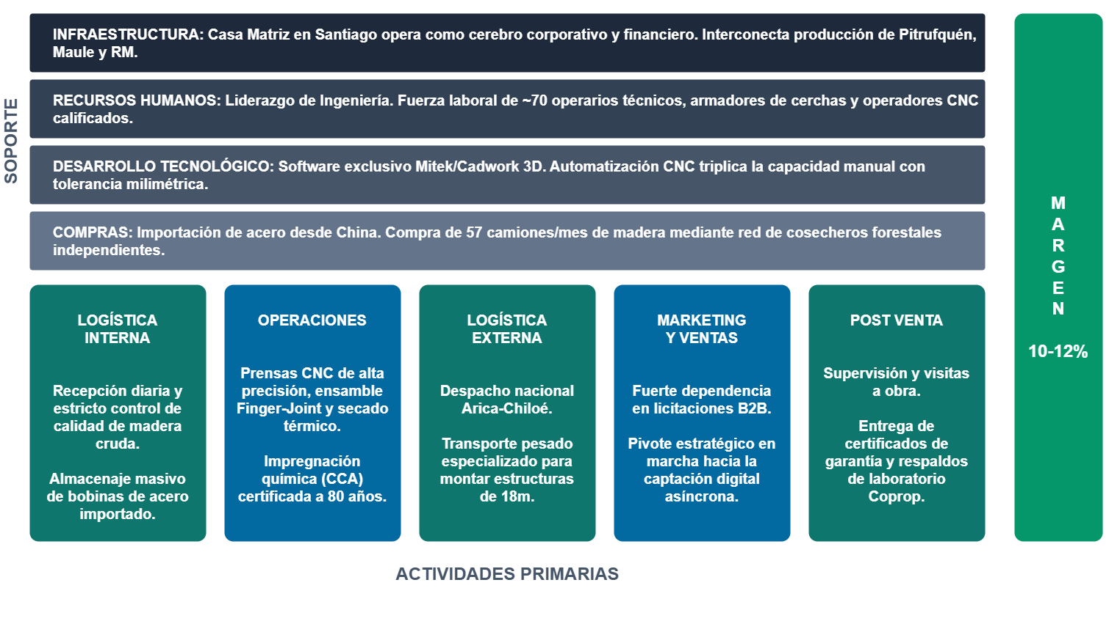
Metodología - Cadena de Valor

Slide 10
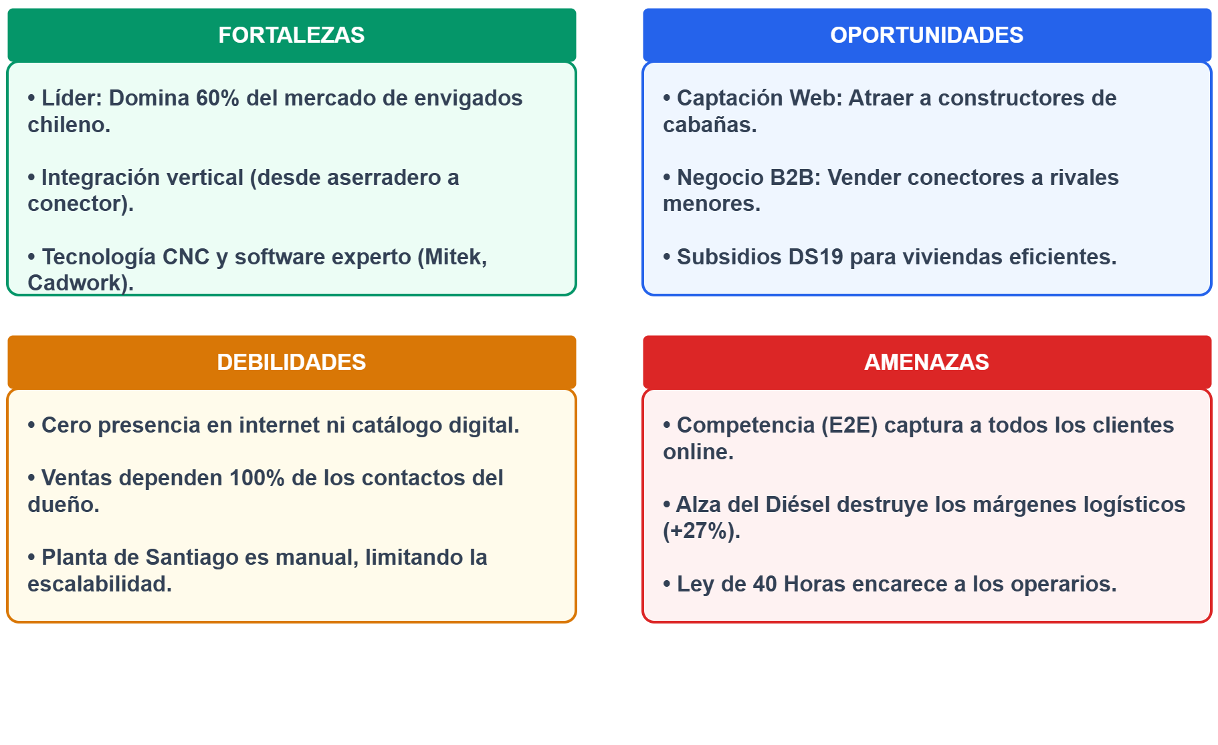
Metodología - FODA

Slide 11
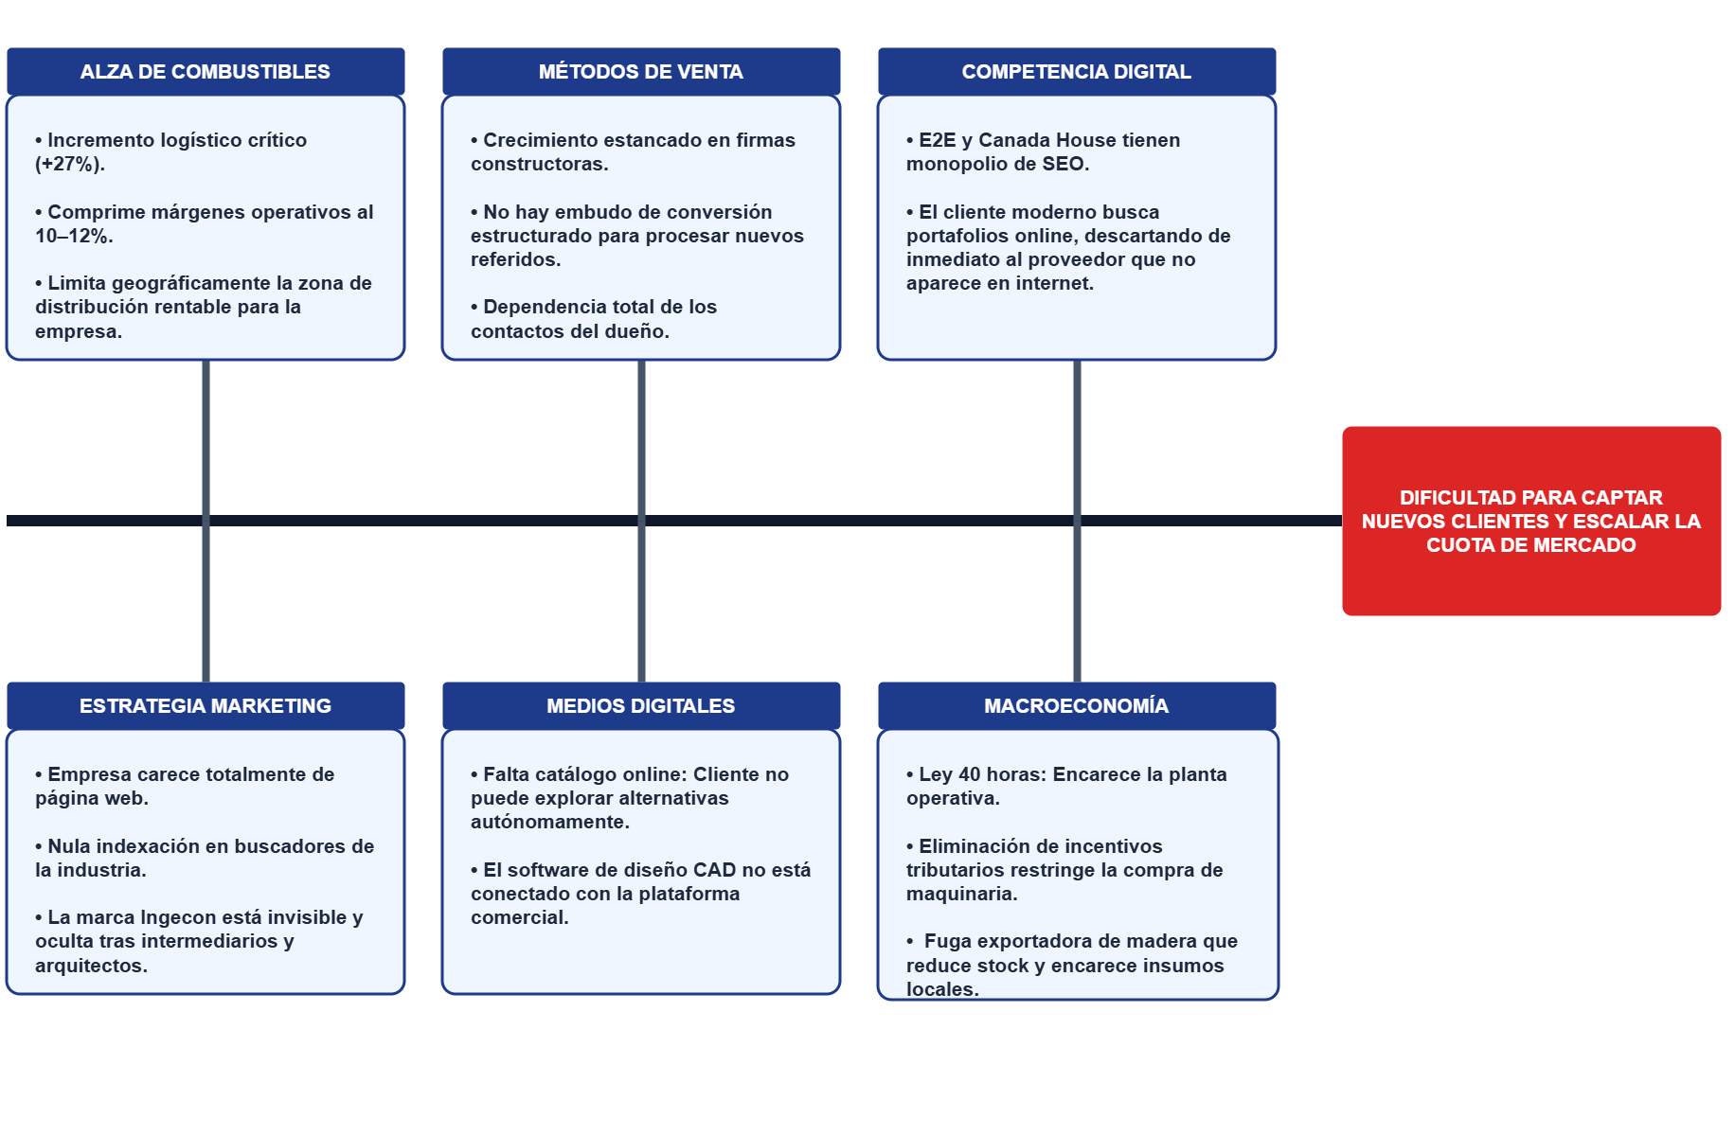
Metodología - Ishikawa

Slide 12
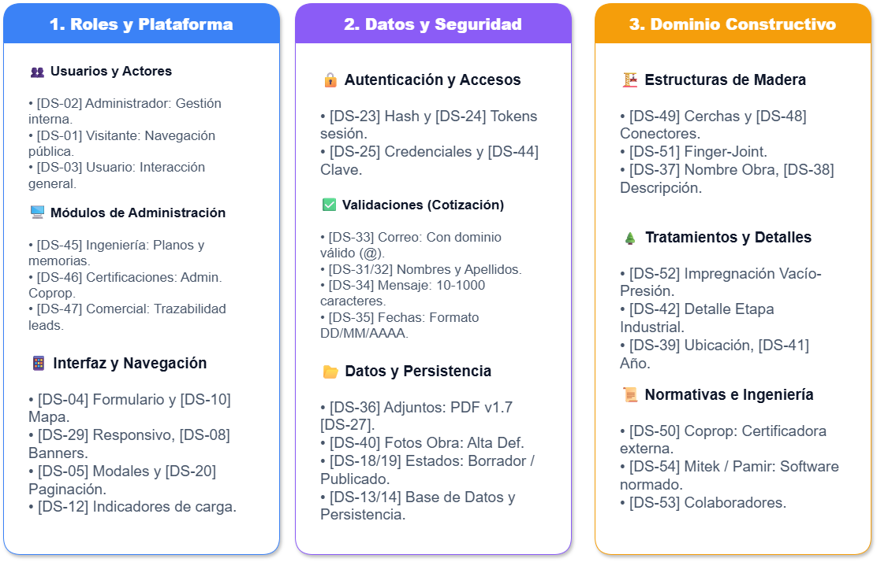
Definiciones del sistema

Slide 13
Resumen de principales Requerimientos Funcionales
Categoría | RF
Formulario | El sistema debe permitir al Visitante ingresar datos en el Formulario de Contacto utilizando exclusivamente los campos definidos: Nombre, Apellido, Email, Mensaje, Fecha y Adjunto. Ver Ejemplo en Anexo 1, Figura 14.1.2: “Formulario de contacto”
Navegación | El sistema debe permitir al Visitante explorar la ubicación geográfica de los proyectos para visualizarlos en un Mapa Interactivo, Después de ejecutar una acción de filtrado de proyectos. Ver Ejemplo en Anexo 1, Figura 14.1.12: “Proyectos: Mapa interactivo”
Gestión de Consultas | El sistema debe permitir al Personal de Administración navegar por el historial de Consultas en el Módulo comercial utilizando un sistema de Paginación en bloques de 10 registros. Ver Ejemplo en Anexo 1, Figura 14.1.17: “Administrador: Vista De Consultas”
Gestión de Administradores | El sistema debe permitir al Administrador jefe crear nuevas cuentas de Administrador mediante el ingreso de datos en el formulario de creación dentro del Módulo de Administración.
Nota: Las figuras mencionadas se encuentran en el anexo del documento 0

Slide 14
Resumen de Requerimientos no Funcionales
Categoría | Restricción
Seguridad | Contraseñas seguras, hash, control de acceso
Sesión | Manejo de tokens y expiración automática
Validación | Sanitización y verificación de datos
Archivos | Restricción de formato PDF estándar
Rendimiento | Tiempo de respuesta ≤ 2–3 segundos
Disponibilidad | 99.5% uptime mensual
Compatibilidad | Navegadores modernos y diseño responsive
Persistencia | Almacenamiento seguro en base de datos
Respaldo | Backups cada 24 horas
Escalabilidad | Soporte mínimo de 100 usuarios concurrentes

Slide 15
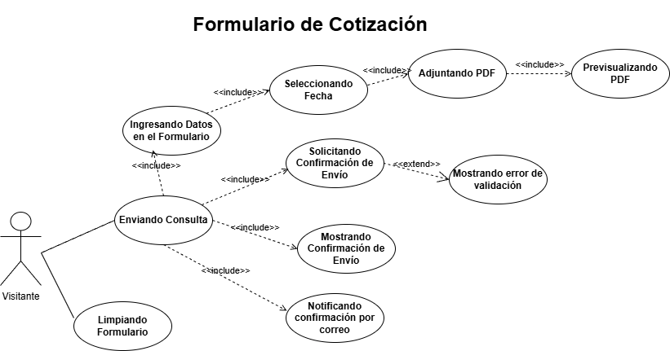
Diagramas de casos
de uso - Usuario: Visitante
Visitante: Formulario

Slide 16
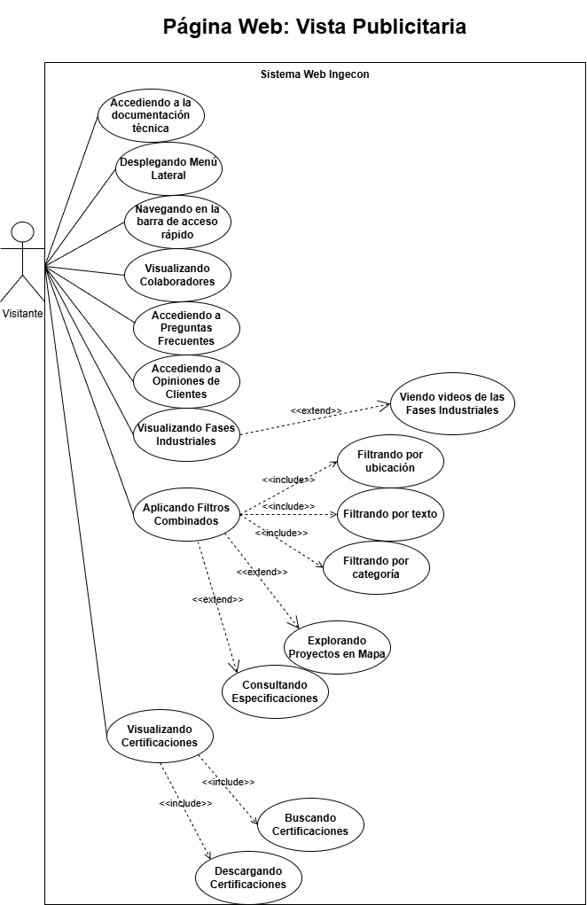
Diagramas de casos
de uso - Usuario: Visitante
Visitante
Modulos
Detalles técnicos de Conectores
Colaboradores
Fases industriales
Proyectos
Preguntas Frecuentes
Opiniones de Clientes
Certificaciones

Slide 17
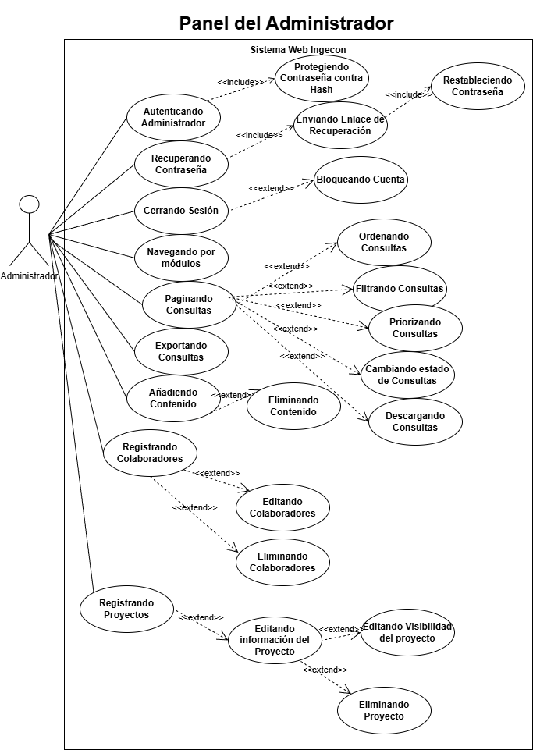
Diagramas de casos
de uso - Usuario: Administrador
Administrador
Modulos​
Inicio de sesión
Gestión de Consultas
Gestión de Colaboradores
Gestión de Proyectos
Edición de Contenido

Slide 18
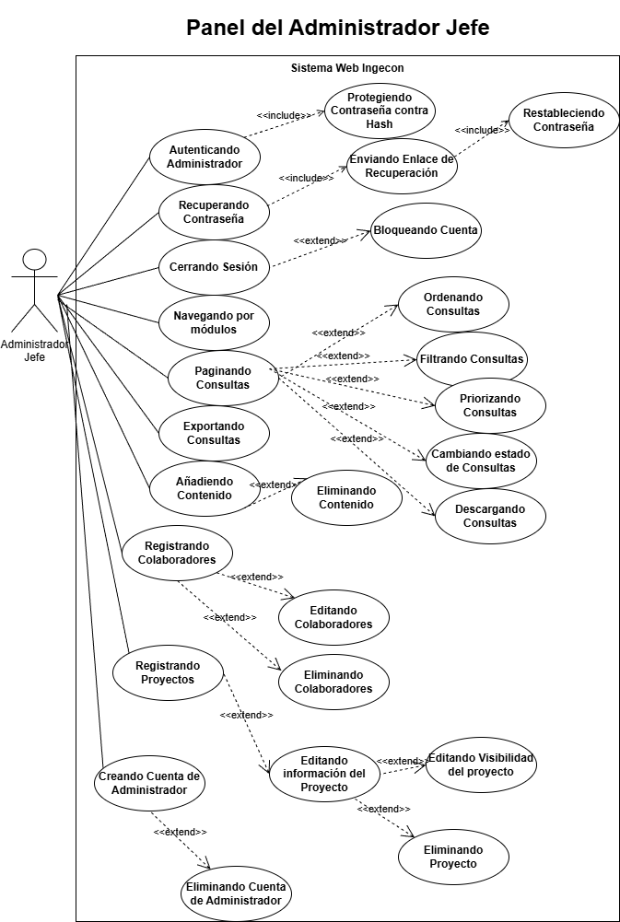
Diagramas de casos de uso.
Usuario: Administrador Jefe
Administrador Jefe
Módulos
Funciones del Administrador
Añadir y eliminar administradores

Slide 19




Objetivos del Proyecto
Analizar el entorno interno y externo para establecer contexto corporativo.
Especificar requerimientos funcionales y no funcionales del sistema web.
Crear los casos de uso extendido para describir interacciones dinámicas.
Construir la solución informática para solventar las necesidades comerciales.
Cuantificar la relación de costos y beneficios para demostrar la viabilidad.
Desarrollar una plataforma web integral para generar visibilidad digital y captar nuevos clientes particulares en la empresa Ingecon.

Slide 20
Documento 0: Ingecon
Diego Carabajal Belmar
Tomás Hurtado Silva
Vicente Ortega Nobizelli
Benjamín Parraguez Aguirre
Diego Sepúlveda Solar
Paulina Urrutia Moya
FECHA DE ENTREGA: 28– 04 - 2026

